Slide 1


Seminar ZAKON O OBNOVLJIVIM IZVORIMA ENERGIJE I VISOKOUČINKOVITOJ KOGENERACIJI 29. studenoga 2018.
UTJECAJ OIE NA DISTRIBUCIJSKU MREŽU
Ivan Radošević
HEP ODS
Sektor za vođenje sustava

Slide 2
UTJECAJ OIE NA DISTRIBUCIJSKU MREŽU Ivan Radošević
SADRŽAJ IZLAGANJA
Uvod
Fleksibilnost sustava
Utjecaj OIE na vođenje mreže
Utjecaj OIE na sustav električne zaštite
Utjecaj OIE na kvalitetu napona
Zakon o OIEVUK
HEP ODS – u koraku s vremenom

Slide 3
1.1. Glavni pokretači energetskog razvoja
UTJECAJ OIE NA DISTRIBUCIJSKU MREŽU Ivan Radošević
Rast cijena primarnih energenata
Postizanje energetske neovisnost
Smanjenje emisija stakleničkih plinova
Ideja održivog razvoja
Očekivano smanjenje troška finalne energije

Slide 4
1.2. Nove djelatnosti:
UTJECAJ OIE NA DISTRIBUCIJSKU MREŽU Ivan Radošević
- Operator tržišta EE,
Burza EE,
Agregator,
Operator mikromreža,
Operator virtualnih elektrana
Operator punionica električnih vozila

Slide 5
1.3. Zahtjevi na EES:
UTJECAJ OIE NA DISTRIBUCIJSKU MREŽU Ivan Radošević
Veća rezerva,
Dodatna ulaganja u infrastrukturu
Fleksibilnost sustava

Slide 6
2.1. Fleksibilnost sustava
UTJECAJ OIE NA DISTRIBUCIJSKU MREŽU Ivan Radošević
Tehnička fleksibilnost
Sposobnost sustava
Tržišna fleksibilnost
Sposobnost tržišta

Slide 7
2.2. Nefleksibilni EES uz visoku penetraciju OIE dolazi u situacije:
UTJECAJ OIE NA DISTRIBUCIJSKU MREŽU Ivan Radošević
Poteškoće s uravnoteženjem sustava,
Neiskorištenost energetskog potencijala OIE
Neplanirani prekogranični tokovi snaga
Negativne veleprodajne cijene
Volatilnost cijena električne energije

Slide 8
2.3. Potrebno povećanje fleksibilnosti energetskog sektora:
UTJECAJ OIE NA DISTRIBUCIJSKU MREŽU Ivan Radošević
Proizvodnja: brza promjena izlazne snage i niski tehnički minimum
Prijenos i distribucija: povećanje kapaciteta mreže, evolucija u naprednu mrežu s širokim rasponom izvora fleksibilnosti

Slide 9
2.3. Potrebno povećanje fleksibilnosti energetskog sektora:
UTJECAJ OIE NA DISTRIBUCIJSKU MREŽU Ivan Radošević
Distribuirani izvori: fleksibilna potrošnja, spremnici energije, dispečiranje snage proizvodnje
Inovativni koncepti: mikro mreže, virtualne elektrane, potpuno otvaranje tržišta EE i pomoćnih usluga sustavu

Slide 10
2.4. Odziv potrošnje (Demand response)
UTJECAJ OIE NA DISTRIBUCIJSKU MREŽU Ivan Radošević
Odziv na tržišne signale
Aktiviranje usluge sustavu
Nužna krivulja očekivane potrošnje

Slide 11
2.5. Sustav naprednog mjerenja
UTJECAJ OIE NA DISTRIBUCIJSKU MREŽU Ivan Radošević
Primjena naprednih mjernih uređaja
Dvosmjerna komunikacija u realnom vremenu
Pametni kućni uređaji

Slide 12
2.6. Poticanje proizvodnje iz OIE
UTJECAJ OIE NA DISTRIBUCIJSKU MREŽU Ivan Radošević
Trenutno
Zajamčena cijena otkupa (feed-in)
Prioritet u prihvatu proizvodnje
Buduće
Aukcija otkupne cijene,
Prioritet prihvata po cijeni (osim malih OIE)

Slide 13
3. Utjecaj OIE na vođenje mreže
UTJECAJ OIE NA DISTRIBUCIJSKU MREŽU Ivan Radošević
Smanjenje opterećenja mreže i transformatora
Čvršća mreža (izvor snage u dubini mreže)
Sposobnost regulacije napona

Slide 14
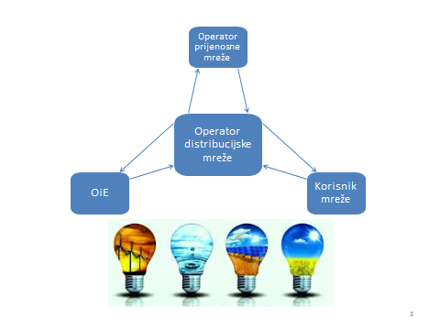
4. Utjecaj OIE na sustav električne zaštite
UTJECAJ OIE NA DISTRIBUCIJSKU MREŽU Ivan Radošević

Slide 15
4.1. Utjecaj OIE na sustav električne zaštite
UTJECAJ OIE NA DISTRIBUCIJSKU MREŽU Ivan Radošević
Povećanje kompleksnosti i zahtjeva na sustav zaštite
Temeljna zadaća sustava zaštite
Nadležnost i odgovornosti operatora distribucijskog sustava
Nadležnost i odgovornosti korisnika mreže s integriranim OiE

Slide 16
4.1.1. Temeljni zahtjevi na sustav zaštite
UTJECAJ OIE NA DISTRIBUCIJSKU MREŽU Ivan Radošević
Pouzdano, selektivno i brzo isključenje kvara
Zaštita jedinica mreže, postrojenja i instalacije korisnika mreže pogođenih kvarom, od većeg ili trajnog oštećenja
Ograničenje poremećaja i kvara na pogođene jedinice mreže, a bez međusobnog ugrožavanja mreže te postrojenja i instalacije korisnika mreže

Slide 17
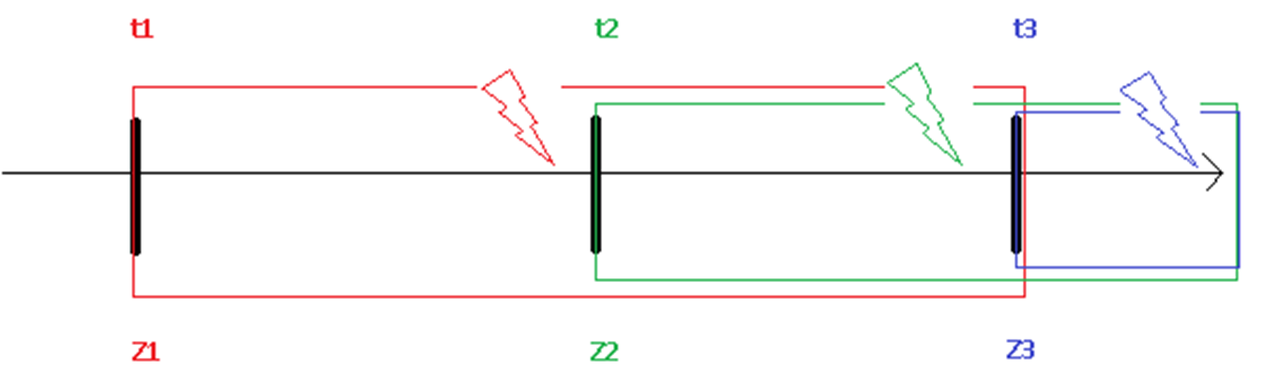
4.1.2. Temeljni zahtjevi na sustav zaštite
UTJECAJ OIE NA DISTRIBUCIJSKU MREŽU Ivan Radošević
Rezervno djelovanje zaštite, kod zatajenja osnovne zaštite jedinice mreže pogođenog kvarom
Pouzdano i privremeno ograničenje stanja poremećenog pogona mreže ili jedinica mreže
Odvajanje proizvodnih postrojenja od mreže u slučaju nastanka nedopuštenih uvjeta paralelnog pogona

Slide 18
4.2. Realizacija funkcije sustava zaštite
UTJECAJ OIE NA DISTRIBUCIJSKU MREŽU Ivan Radošević
Pravilima podešenja zaštite distribucijske mreže
Planom podešenja zaštite u distribucijkoj mreži
Definiranim obavezama korisnika mreže sukladno pravilima i planu podešenja zaštite
Složenijim tehničkim rješenjima

Slide 19
4.3. Zaštite kod paralelnog pogona elektrane s mrežom
UTJECAJ OIE NA DISTRIBUCIJSKU MREŽU Ivan Radošević
Zaštita od nedopuštenog paralelnog pogona mreže i proizvodnog postrojenja
Zaštita mreže od utjecaja proizvodnog postrojenja
Zaštita proizvodnog postrojenja od utjecaja mreže
Zaštita proizvodnih jedinica

Slide 20
4.4. Zaštite mikromreže
UTJECAJ OIE NA DISTRIBUCIJSKU MREŽU Ivan Radošević
Detekcija otočnog režima rada
Zadržavanje temeljnih značajki zaštite
Adaptivne metode zaštite mikromreže
Zaštita proizvodnih jedinica

Slide 21
4.5. Temeljne utjecajne veličine pogona proizvodnog postrojenja s mrežom
UTJECAJ OIE NA DISTRIBUCIJSKU MREŽU Ivan Radošević
Tehnički podaci o proizvodnom postrojenju i način priključenja na mrežu
Zahtjevi za prolazak kroz stanje kvara u mreži
Značajke sustava APU-a u mreži
Tehnološka izvedba proizvodnog postrojenja
Sposobnost elektrane za otočni pogon tj. za dinamičko balansiranje snage

Slide 22
4.6. Nedopušteni uvjeti paralelnog pogona na sučelju s OIE
UTJECAJ OIE NA DISTRIBUCIJSKU MREŽU Ivan Radošević
Poremećaji u radu elektroenergetskog sustava
Poremećaji s porijeklom u neposredno nadređenoj mreži ili širem dijelu distribucijske mreže
Kvarovi u neposredno nadređenoj mreži ili širem dijelu mreže
Poremećaji ili kvarovi u proizvodnom postrojenju

Slide 23
5. Utjecaj OIE na kvalitetu napona
UTJECAJ OIE NA DISTRIBUCIJSKU MREŽU Ivan Radošević
Najvažniji pokazatelji za korisnike mreže:
Cijena korištenja mreže
Pouzdanost napajanja
Kvaliteta napona

Slide 24
5.1 Utjecaj OIE na kvalitetu napona
UTJECAJ OIE NA DISTRIBUCIJSKU MREŽU Ivan Radošević
Promjene u sustavu:
Sve manje klasičnih velikih proizvodnih jedinica na prijenosnoj mreži
Rast OIE na distribucijskoj mreži
Intermitentna proizvodnja (VE i SE)
Povećanje broja sučelja s OIE koji koriste energetsku elektroniku

Slide 25
5.2. Utjecaj OIE na kvalitetu napona
UTJECAJ OIE NA DISTRIBUCIJSKU MREŽU Ivan Radošević
Rast SE na NN distribucijskoj mreži može uzrokovati
Povećanje napona
Emisiju strujnih harmonika

Slide 26
5.3. Prednosti rasta OIE na distribucijskoj mreži
UTJECAJ OIE NA DISTRIBUCIJSKU MREŽU Ivan Radošević
OIE koriste naprednu tehnologiju energetske elektronike za sučelje s DM
Napredni pretvarači imaju veću energetsku učinkovitost i fleksibilnost, jeftiniji su ali i mogu ublažiti izobličenja napona.

Slide 27
6. Zakon o OIEVUK
UTJECAJ OIE NA DISTRIBUCIJSKU MREŽU Ivan Radošević
Poticaj razvoju SE kod kućanstava
Prioritetna isporuka povlaštenih proizvođača
Pouzdanost i sigurnost sustava osnovna zadaća Operatora sustava

Slide 28
7. HEP ODS – u koraku s vremenom
UTJECAJ OIE NA DISTRIBUCIJSKU MREŽU Ivan Radošević
Vođenje mreže uvažavajući OIE
Prilagodbe procesa vođenja prema analizama učestalih izmjena u distribucijskoj mreži

Slide 29


Zahvaljujem na pozornosti!
ivan.radosevic2@hep.hr

